Slide 1
STORIA DEL PESO E COMPORTAMENTI ALIMENTARI MALADATTIVI
Dott.ssa simonetta sarro
Clinica san gaudenzio, novara

Slide 2
LA STORIA DEL PESO
Indagare la storia del peso e delle forme corporee assunte dal paziente nel tempo, abbinato alla conoscenza dei comportamenti dietetici, psicoterapici e farmacologi attivati, permette di avere un quadro complessivo dei comportamenti del paziente.
Ciò aiuta a far emergere la ripetitività delle strategie e la dimensione emotiva del paziente.

Slide 3
LA STORIA DEL PESO
Come il paziente ha vissuto i percorsi precedenti ed i relativi fallimenti?
Ha scelto spontaneamente o per mezzo di altri?
Come si è percepito?
Come si sente ora?
Che considerazione ha delle sue possibilità di riuscita?

Slide 4
LA STORIA DEL PESO
Il paziente che ha già provato diverse strategie per perdere peso, rischia di cadere in un circolo vizioso

Slide 5
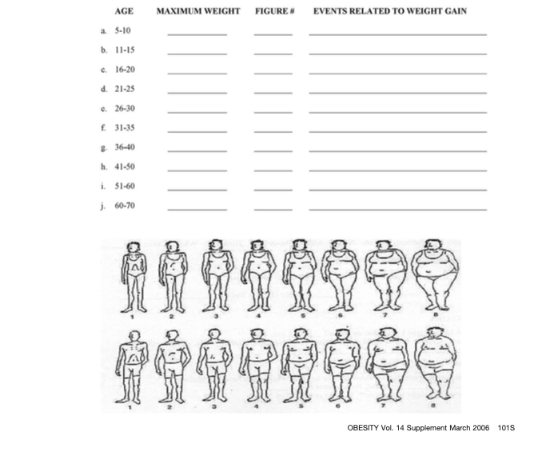
LA STORIA DEL PESO
WALI- WEIGHT AND LIFESTYLE INVENTORY (2015 Thomas A. Wadden, Ph.D. and Gary D. Foster, Ph.D),
permette di individuare la connessione tra età, peso e immagine corporea, e
l’associazione con gli eventi connessi al peso raggiunto.

Slide 6
COMPORTAMENTI ALIMENTARI MALADATTIVI
La storia del peso, permette di individuare l’eventuale presenza di comportamenti alimentari disfunzionali e maladattivi:
🔹Sweeteating: assunzione principalmente di cibi dolci.
🔹 Snacking: consumo regolare di spuntini salati o dolci nel corso della giornata, con consegenti infra-pasto frequenti, senza presenza di impulsività.
🔹 Gorging: (iperfagia prandiale) consumo eccessivo e rapido di grandi quantità di cibo al momento del pasto.

Slide 7
COMPORTAMENTI ALIMENTARI MALADATTIVI
🔹 Grazing: spiluccamento di piccole quantità di cibo (spesso ipercalorico), in maniera continuata in un tempo definito, e che può perdurare per tutta la giornata.
🔹Emotional eating: (fame emotiva) mangiare in risposta alle emozioni o a delle situazioni che possono causare una risposta emotiva (es. ansia o stress); tale comportamento produce la sensazione di riuscire a regolare l'emozione e la sensazione sgradevole provata.
🔹 Binge eating: assunzione incontrollata di cibo, conseguente ad un bisogno improvviso ed irrefrenabile, che culmina con la sensazione di estrema pienezza e può comportare l’ingestione di cibo sia dolce che salato.

Slide 8
COMPORTAMENTI ALIMENTARI MALADATTIVI
🔹 Craving: sensazione inarrestabile e non pianificata di dover assumere grandi quantità di cibo continuamente, con alterazione dei fattori cognitivi e motori.
🔹Food addiction: (dipendenza da cibo) ricerca e consumo spasmodico di cibi ipercalorici, appetitosi e ad alto contenuto di zucchero e grassi, caratterizzati da craving e perdita di controllo al momento del loro consumo, con fallimento di resistenza. Il comportamento mima quello di una dipendenza da sostanza.
🔹 Night Eating: mangiare di notte, con ingestione di grande quantità di cibo dopo cena o con vero e proprio risveglio notturno solo per mangiare.

Slide 9
Grazie

